Slide 1
ООО «Конструкция Решений»
Конструкция
Решений
Разработка программного обеспечения
для бизнеса и государственных организаций
01
Notes:
Источник: материалы, предоставленные заказчиком 6 октября 2026 года. Названия, функциональность и результаты проектов приведены по этим материалам.

Slide 2
Команда полного цикла
12 лет опыта команды
6 специалистов
Единая команда проекта
Тимлид, frontend- и backend-разработчики, DevOps, дизайнер и специалист по продажам.
От анализа процессов и проектирования интерфейса до внедрения и сопровождения.
ООО «Конструкция Решений»
02
Notes:
Источник: материалы, предоставленные заказчиком 6 октября 2026 года. Названия, функциональность и результаты проектов приведены по этим материалам.

Slide 3
Направления разработки
CRM и ERP
Заявки, продажи, склад, касса, KPI и управленческая аналитика.
SaaS-платформы
Несколько организаций, филиалы, разграничение доступа.
Интеграции
1С, телефония, почта, сайты и платёжные системы.
Обучение и AI
Образовательные приложения, чат-боты и AI/ML под задачи заказчика.
03
Notes:
Источник: материалы, предоставленные заказчиком 6 октября 2026 года. Названия, функциональность и результаты проектов приведены по этим материалам.

Slide 4
CRM для промышленного холдинга
Единая среда обработки входящих заявок
Задача
Решение
Организовать работу в изолированном контуре и автоматизировать распределение обращений.
Собственная CRM с интеграциями телефонии, почты и сайта. Распределение по отделам, руководителям и менеджерам.
Python / Django, React, PostgreSQL, Redis, WebSocket
04
Notes:
Источник: материалы, предоставленные заказчиком 6 октября 2026 года. Названия, функциональность и результаты проектов приведены по этим материалам.

Slide 5
Рабочие процессы в одной системе
Обращения и коммуникации
Софтфон, журнал звонков, транскрипты и единый интерфейс диалогов.
Управление работой
Канбан, календарь, сроки, диаграмма Ганта и обсуждения задач.
Найм и аналитика
Воронка кандидатов, отчёты по менеджерам, отделам и источникам.
Контроль данных
Ограничения доступа по IP и проверка сообщений по правилам AI Control / DLP.
Собственная разработка с интерфейсом, вдохновлённым UX Битрикс24
05
Notes:
Источник: материалы, предоставленные заказчиком 6 октября 2026 года. Названия, функциональность и результаты проектов приведены по этим материалам.

Slide 6
Контроль доступа и данных
Защита на нескольких уровнях
Доступ к системе
Контроль сообщений
Ограничения по IP дополняют авторизацию и правила доступа сотрудников.
Локальный модуль проверяет чувствительные данные, внешние ссылки и запрещённые фразы.
В проекте предусмотрены шифрование и контроль защищённости. Конкретный состав средств защиты определяется требованиями контура.
06
Notes:
Источник: материалы, предоставленные заказчиком 6 октября 2026 года. Названия, функциональность и результаты проектов приведены по этим материалам.

Slide 7
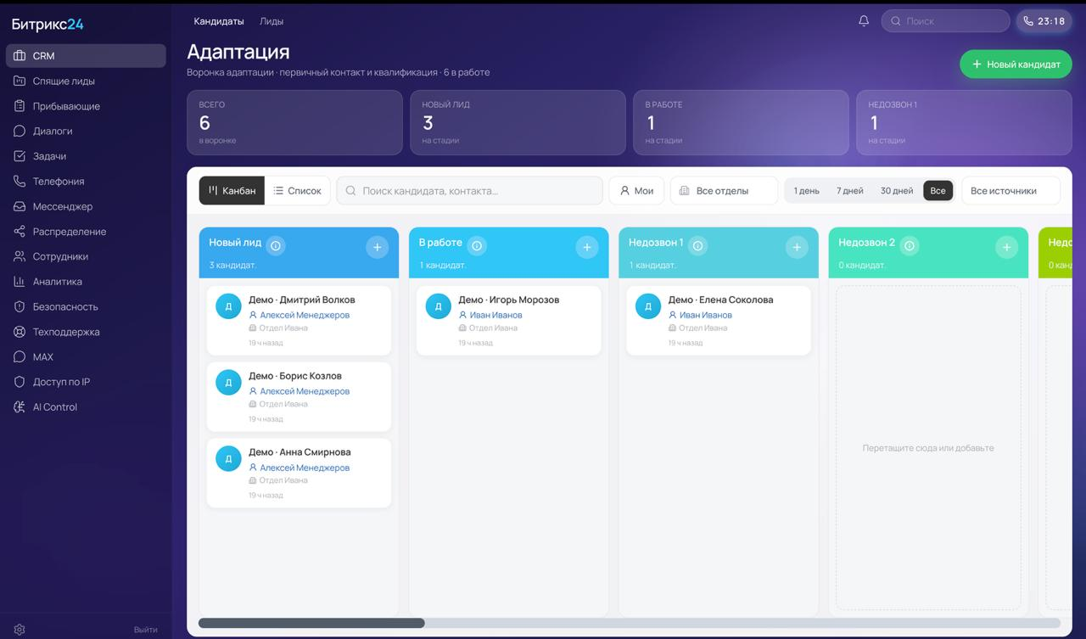
Промышленная CRM
Воронка адаптации
Демонстрация интерфейса. Значения на экране не являются результатами внедрения.
07
Notes:
Источник: материалы, предоставленные заказчиком 6 октября 2026 года. Названия, функциональность и результаты проектов приведены по этим материалам.

Slide 8
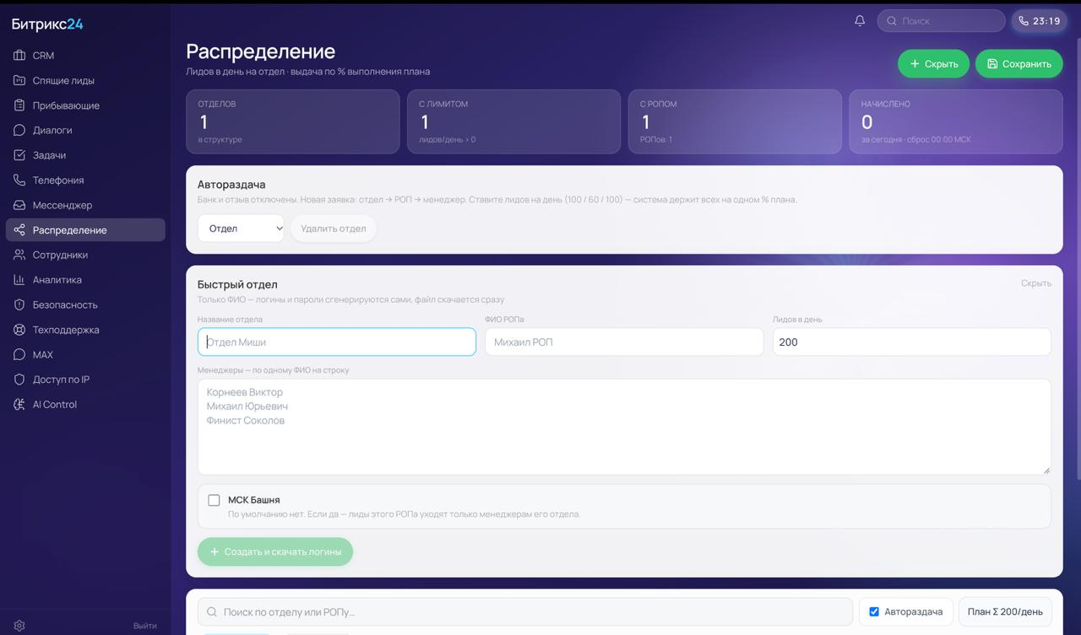
Промышленная CRM
Распределение заявок
Демонстрация интерфейса. Значения на экране не являются результатами внедрения.
08
Notes:
Источник: материалы, предоставленные заказчиком 6 октября 2026 года. Названия, функциональность и результаты проектов приведены по этим материалам.

Slide 9
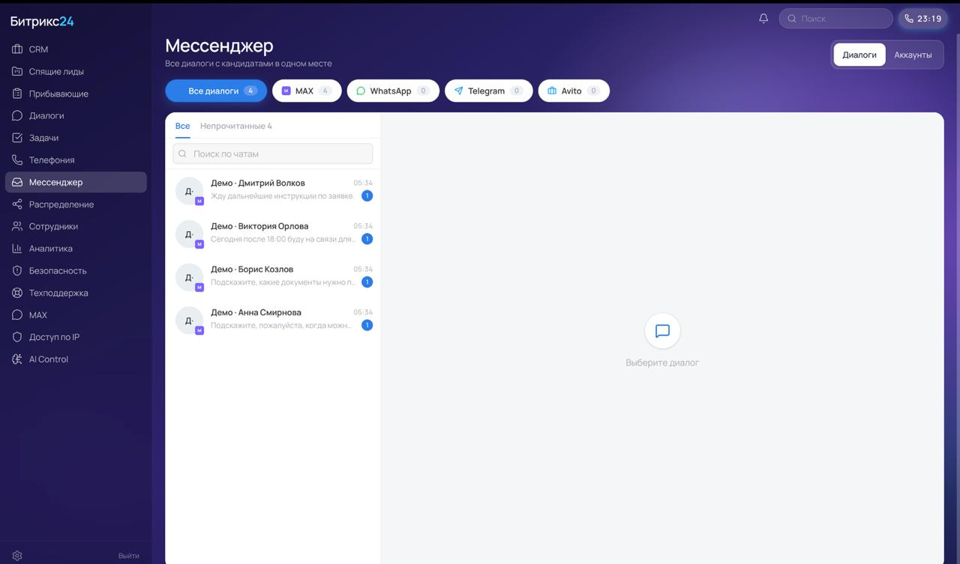
Промышленная CRM
Мессенджер
Демонстрация интерфейса. Значения на экране не являются результатами внедрения.
09
Notes:
Источник: материалы, предоставленные заказчиком 6 октября 2026 года. Названия, функциональность и результаты проектов приведены по этим материалам.

Slide 10
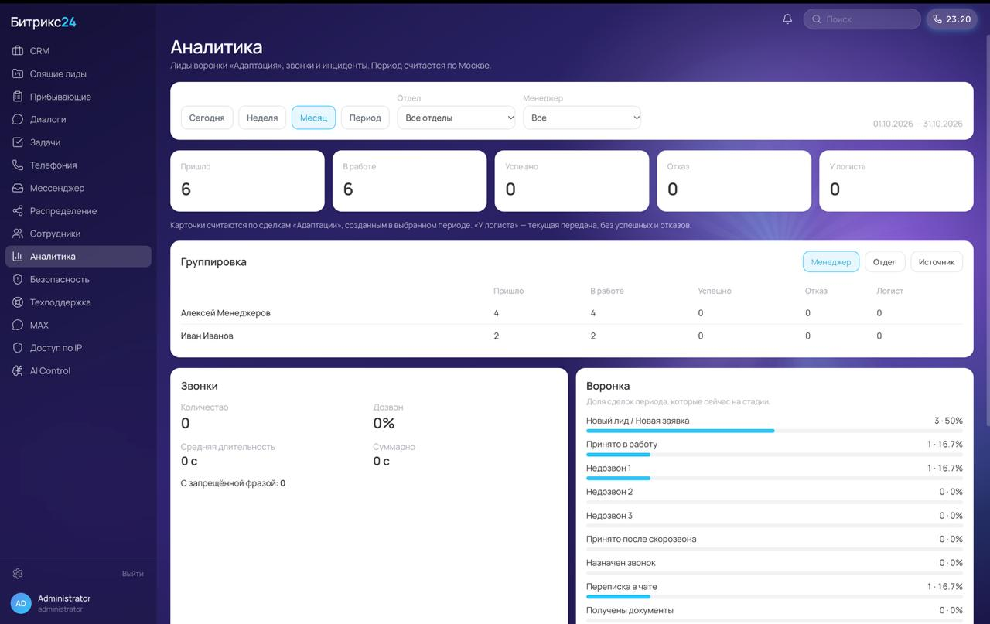
Промышленная CRM
Аналитика
Демонстрация интерфейса. Значения на экране не являются результатами внедрения.
10
Notes:
Источник: материалы, предоставленные заказчиком 6 октября 2026 года. Названия, функциональность и результаты проектов приведены по этим материалам.

Slide 11
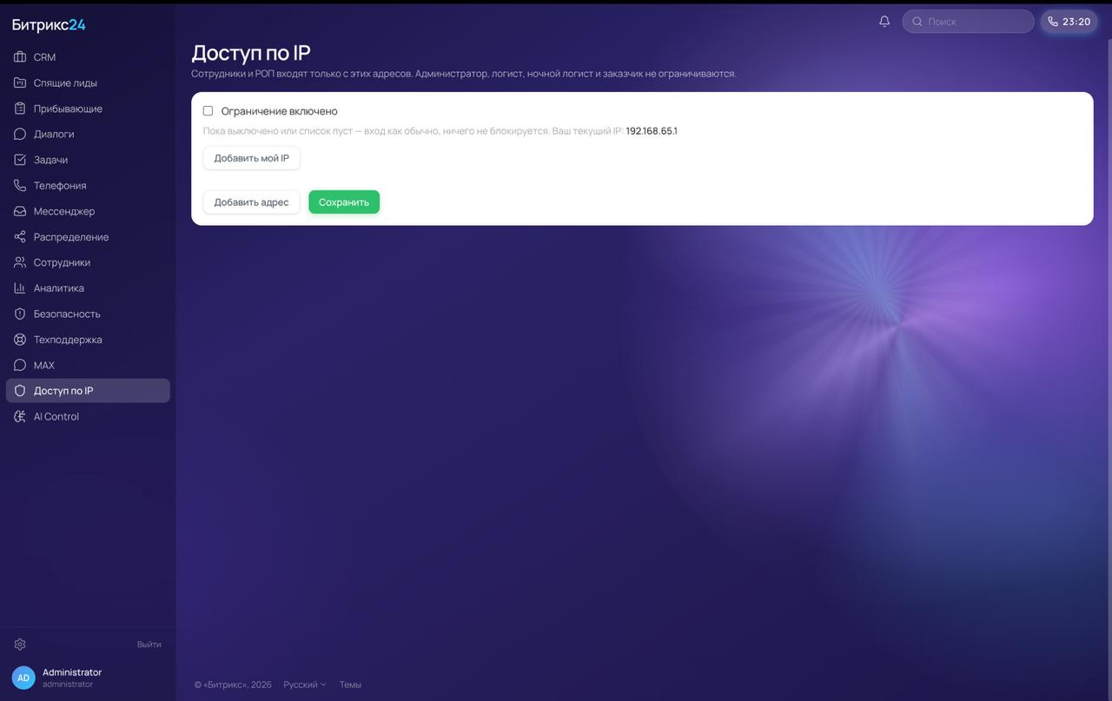
Промышленная CRM
Доступ по IP
Демонстрация интерфейса. Значения на экране не являются результатами внедрения.
11
Notes:
Источник: материалы, предоставленные заказчиком 6 октября 2026 года. Названия, функциональность и результаты проектов приведены по этим материалам.

Slide 12
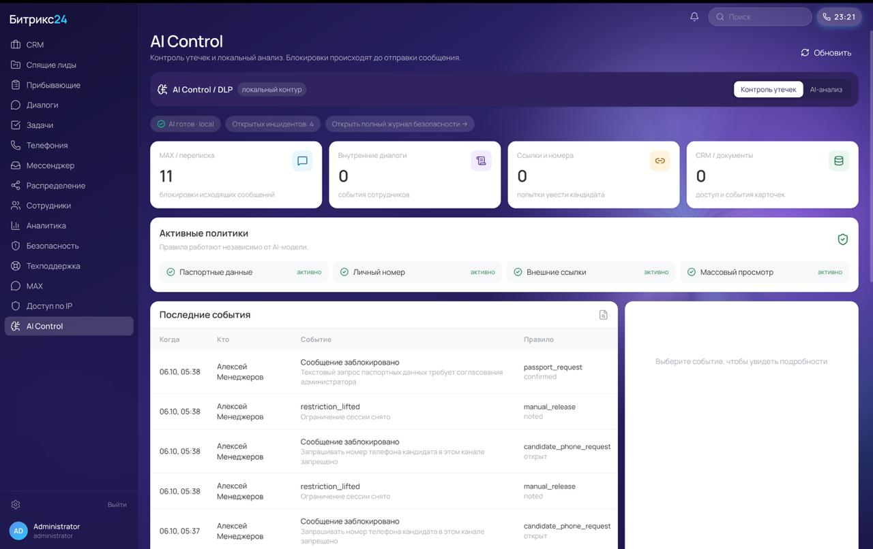
Промышленная CRM
AI Control
Демонстрация интерфейса. Значения на экране не являются результатами внедрения.
12
Notes:
Источник: материалы, предоставленные заказчиком 6 октября 2026 года. Названия, функциональность и результаты проектов приведены по этим материалам.

Slide 13
Образовательное приложение МГИМО
Английский и испанский в контексте
международных отношений и дипломатии
Учебные сценарии
Вовлечение студентов
Флэш-карты, выбор перевода, сборка слова, аудирование и проверка произношения через микрофон.
Тематические модули, XP, уровни, серия дней, дневная цель и прогресс. Интерфейс на русском и английском.
80 студентов
зарегистрировались и начали обучение при тестовом запуске
Python, React, TypeScript
13
Notes:
Источник: материалы, предоставленные заказчиком 6 октября 2026 года. Названия, функциональность и результаты проектов приведены по этим материалам.

Slide 14
ERP/CRM для автобизнеса
Заказ от входящего лида до акта
приёмки-передачи
Операционный контур
Финансовый контур
CRM, заказы, реестр автомобилей, склад с FIFO, закупки, инвентаризация и перемещения.
POS, смены, скидки, несколько способов оплаты, выработка мастеров и правила мотивации.
Python / Django, React, PostgreSQL, Redis, WebSocket
14
Notes:
Источник: материалы, предоставленные заказчиком 6 октября 2026 года. Названия, функциональность и результаты проектов приведены по этим материалам.

Slide 15
Архитектура SaaS-платформы
Организации и филиалы
Мультитенантность, RLS, роли и права доступа.
Интеграция с 1С
Обмен через CommerceML, настройки и журнал синхронизации.
Контроль операций
Аудит действий с фильтрами по пользователю, сущности и IP.
Дополнительные модули
Экран очереди с обновлением через WebSocket и калькулятор ROI.
Результат: готовая платформа с демо-стендом и возможностью подключения новых организаций
15
Notes:
Источник: материалы, предоставленные заказчиком 6 октября 2026 года. Названия, функциональность и результаты проектов приведены по этим материалам.

Slide 16
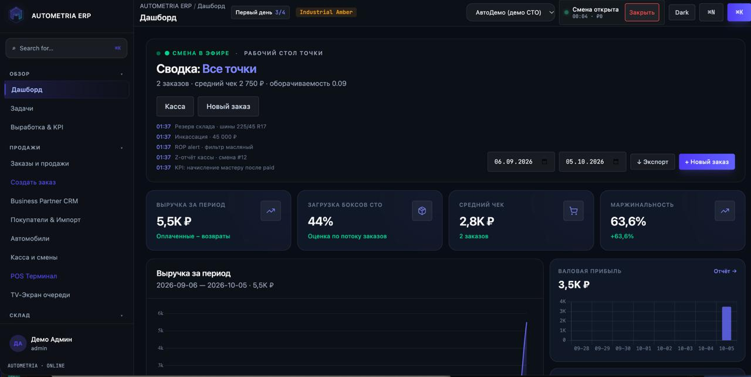
ERP/CRM для автобизнеса
Дашборд
Демонстрация интерфейса. Значения на экране не являются результатами внедрения.
16
Notes:
Источник: материалы, предоставленные заказчиком 6 октября 2026 года. Названия, функциональность и результаты проектов приведены по этим материалам.

Slide 17
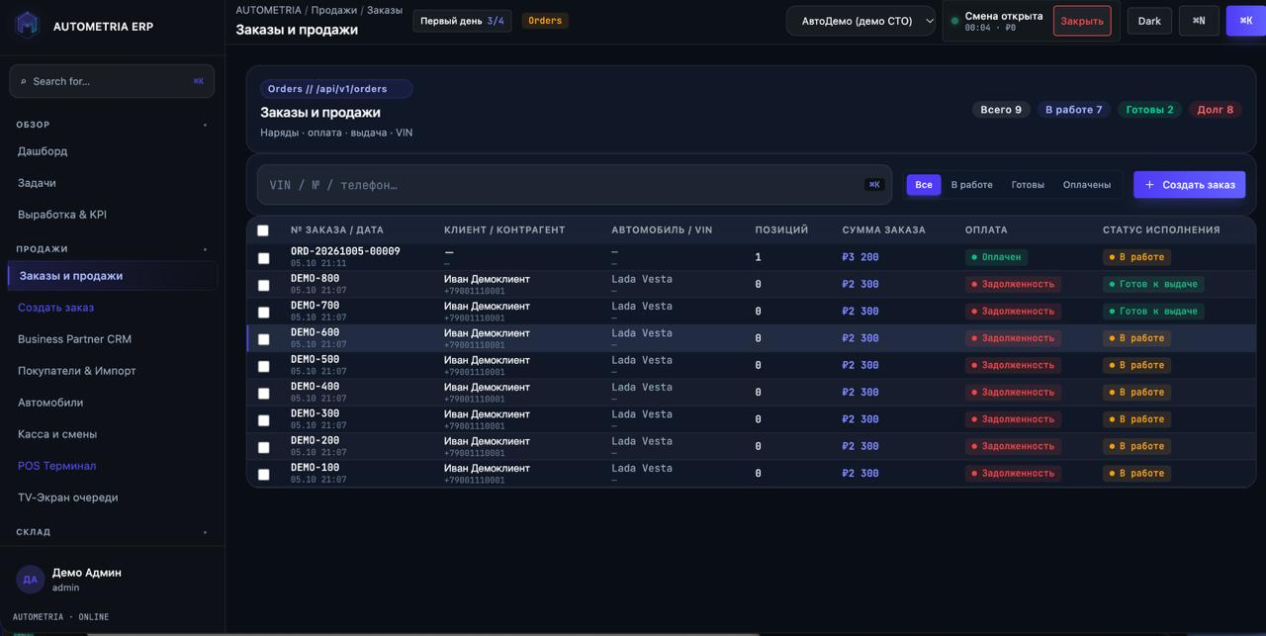
ERP/CRM для автобизнеса
Заказы и продажи
Демонстрация интерфейса. Значения на экране не являются результатами внедрения.
17
Notes:
Источник: материалы, предоставленные заказчиком 6 октября 2026 года. Названия, функциональность и результаты проектов приведены по этим материалам.

Slide 18
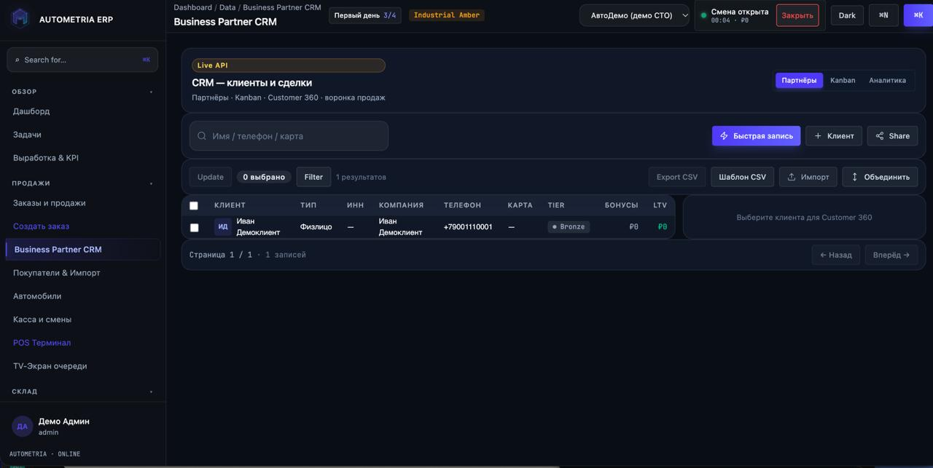
ERP/CRM для автобизнеса
CRM
Демонстрация интерфейса. Значения на экране не являются результатами внедрения.
18
Notes:
Источник: материалы, предоставленные заказчиком 6 октября 2026 года. Названия, функциональность и результаты проектов приведены по этим материалам.

Slide 19
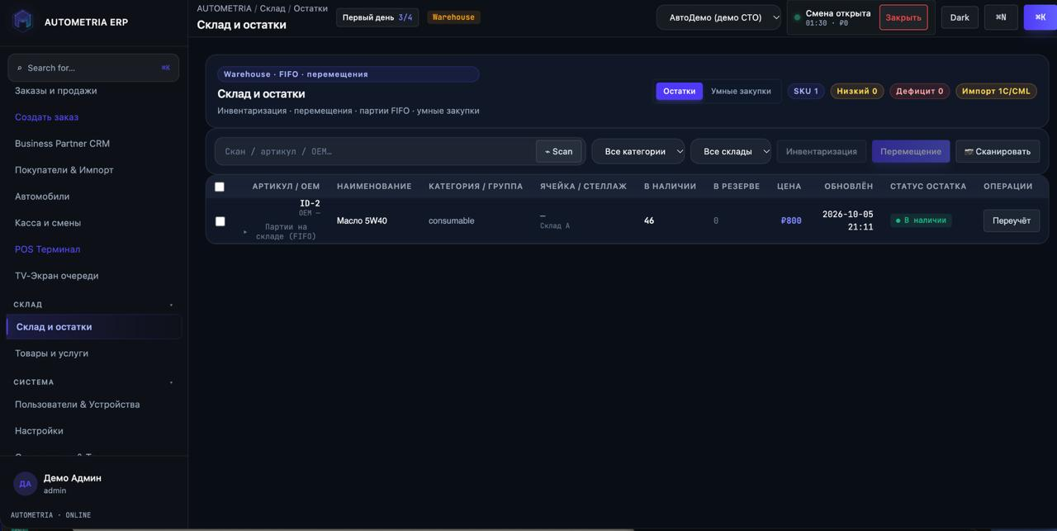
ERP/CRM для автобизнеса
Склад и остатки
Демонстрация интерфейса. Значения на экране не являются результатами внедрения.
19
Notes:
Источник: материалы, предоставленные заказчиком 6 октября 2026 года. Названия, функциональность и результаты проектов приведены по этим материалам.

Slide 20
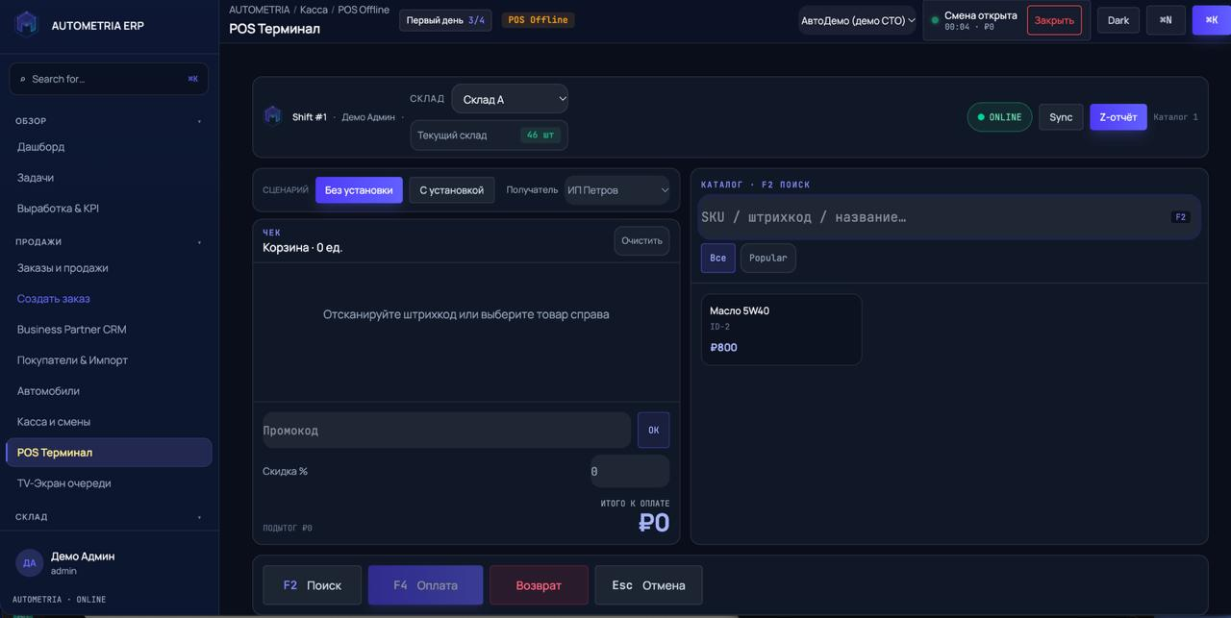
ERP/CRM для автобизнеса
POS терминал
Демонстрация интерфейса. Значения на экране не являются результатами внедрения.
20
Notes:
Источник: материалы, предоставленные заказчиком 6 октября 2026 года. Названия, функциональность и результаты проектов приведены по этим материалам.

Slide 21
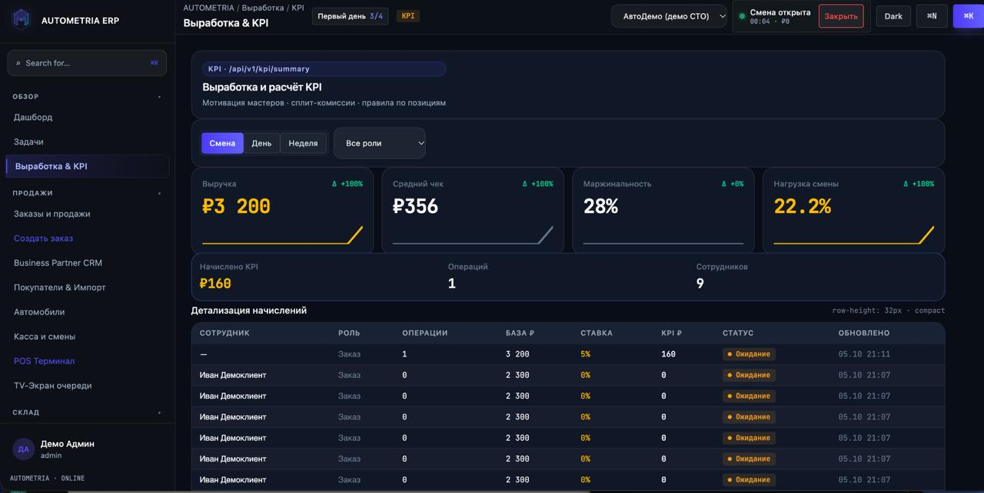
ERP/CRM для автобизнеса
Выработка и KPI
Демонстрация интерфейса. Значения на экране не являются результатами внедрения.
21
Notes:
Источник: материалы, предоставленные заказчиком 6 октября 2026 года. Названия, функциональность и результаты проектов приведены по этим материалам.

Slide 22
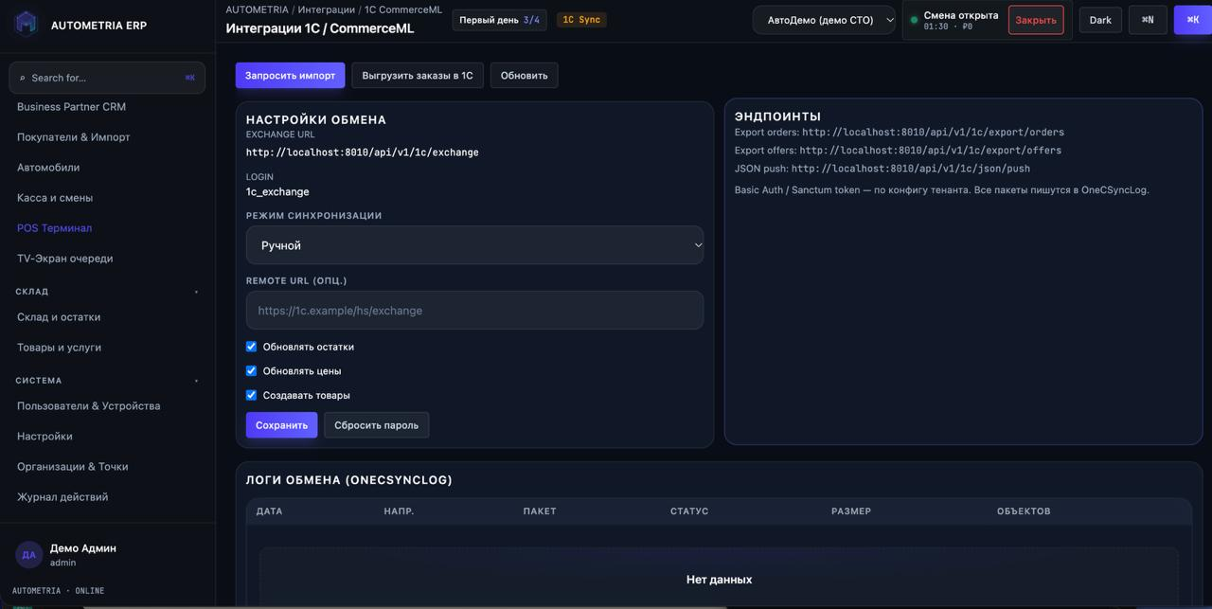
ERP/CRM для автобизнеса
Интеграция 1С
Демонстрация интерфейса. Значения на экране не являются результатами внедрения.
22
Notes:
Источник: материалы, предоставленные заказчиком 6 октября 2026 года. Названия, функциональность и результаты проектов приведены по этим материалам.

Slide 23
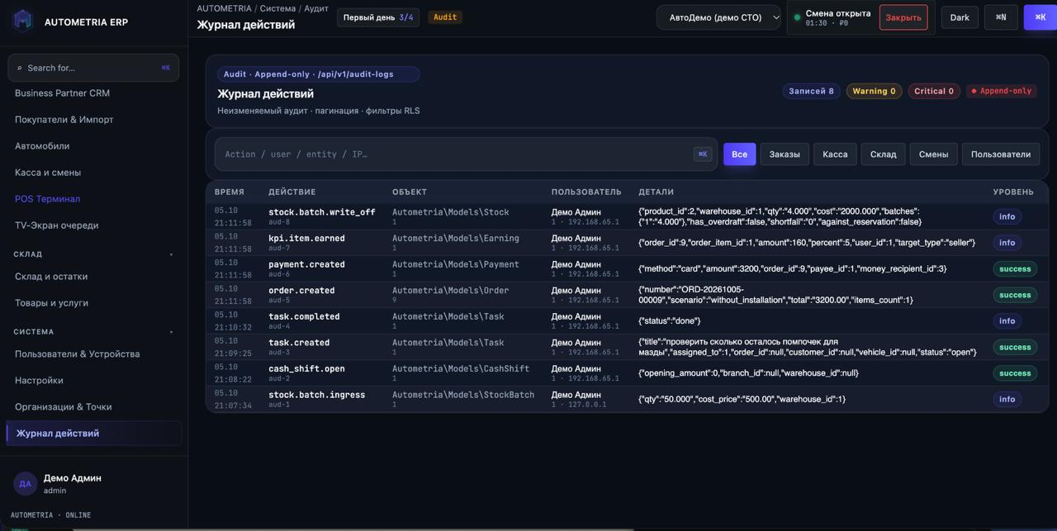
ERP/CRM для автобизнеса
Аудит действий
Демонстрация интерфейса. Значения на экране не являются результатами внедрения.
23
Notes:
Источник: материалы, предоставленные заказчиком 6 октября 2026 года. Названия, функциональность и результаты проектов приведены по этим материалам.

Slide 24
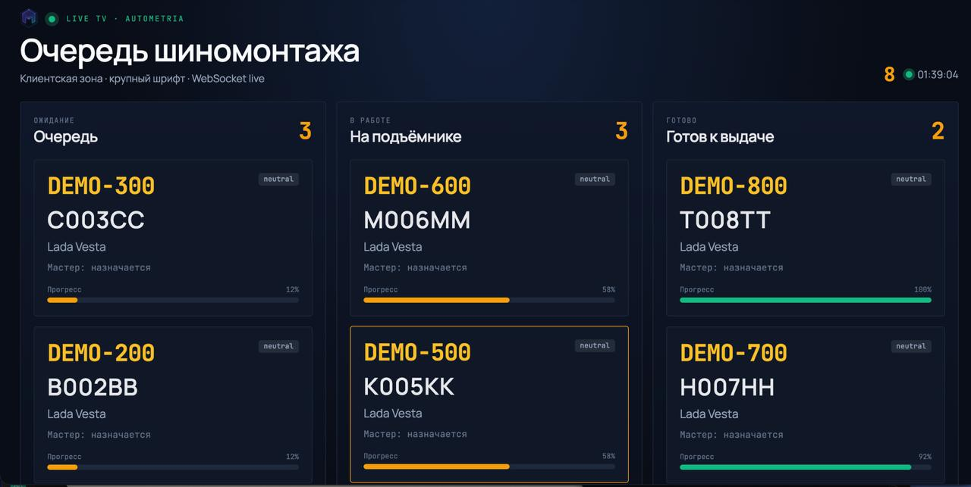
ERP/CRM для автобизнеса
Экран очереди
Демонстрация интерфейса. Значения на экране не являются результатами внедрения.
24
Notes:
Источник: материалы, предоставленные заказчиком 6 октября 2026 года. Названия, функциональность и результаты проектов приведены по этим материалам.

Slide 25
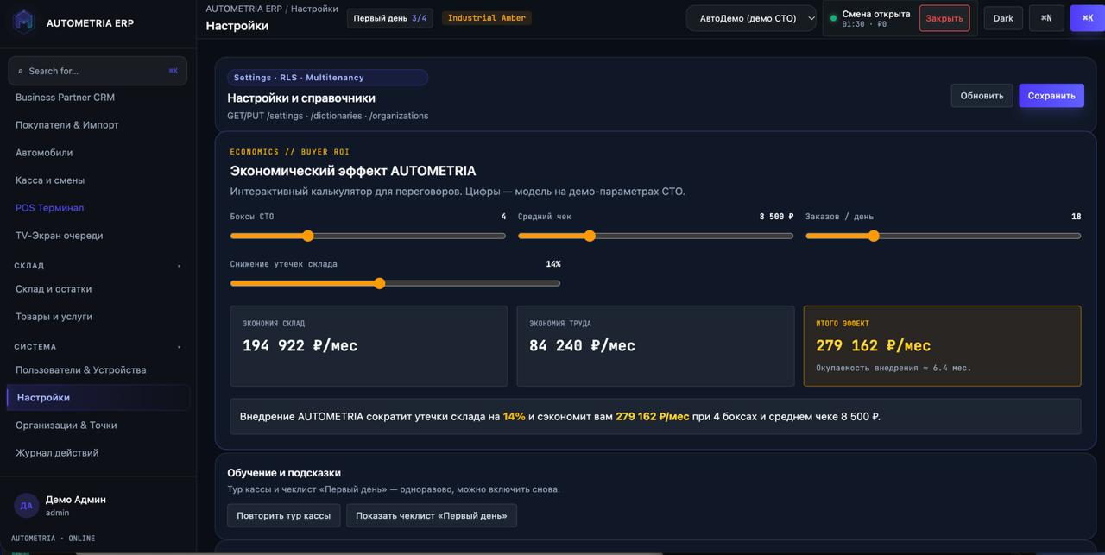
ERP/CRM для автобизнеса
Калькулятор ROI
Демонстрация интерфейса. Значения на экране не являются результатами внедрения.
25
Notes:
Источник: материалы, предоставленные заказчиком 6 октября 2026 года. Названия, функциональность и результаты проектов приведены по этим материалам.

Slide 26
Другие проекты команды
Инвестиционная карта ЧР
Сайт с интерактивной картой инвестиционных возможностей для Минэкономразвития и торговли Чеченской Республики.
Машэнергопром
Корпоративный сайт для компании в сфере машиностроения и энергетики.
Здравоохранение
Система учёта пациентов и записи через интерактивный терминал.
Яндекс Карты
Модуль отзывов с геолокацией для работы с картами.
26
Notes:
Источник: материалы, предоставленные заказчиком 6 октября 2026 года. Названия, функциональность и результаты проектов приведены по этим материалам.

Slide 27
Организация проекта
01 Анализ и оценка
Обсуждаем процессы, пользователей, интеграции и ограничения.
02 Согласование этапов
Фиксируем объём, результаты, критерии приёмки, стоимость и сроки.
03 Разработка и приёмка
Демонстрируем результат этапа, проводим проверку и принимаем обратную связь.
04 Внедрение и развитие
Согласовываем запуск, сопровождение и дальнейшие изменения.
Поэтапная оплата: выполнение этапа, приёмка, оплата, следующий этап
27
Notes:
Источник: материалы, предоставленные заказчиком 6 октября 2026 года. Названия, функциональность и результаты проектов приведены по этим материалам.

Slide 28
Реквизиты компании
Полное наименование
Общество с ограниченной ответственностью «Конструкция Решений»
ИНН
2010013771
КПП
201001001
ОГРН
1262000003473
Юридический адрес
366523, Россия, Чеченская Республика, м.р-н Урус-Мартановский, г.п. Урус-Мартановское, г. Урус-Мартан, ул. С-Э.М.Асхабова, д. 1А
28
Notes:
Источник: материалы, предоставленные заказчиком 6 октября 2026 года. Названия, функциональность и результаты проектов приведены по этим материалам.

Slide 29
Банковские реквизиты
Банк
АО «ТБанк»
Расчётный счёт
40702810110002123198
БИК
044525974
ИНН банка
7710140679
Корреспондентский счёт
30101810145250000974
Юридический адрес банка
127287, г. Москва, ул. Хуторская 2-я, д. 38А, стр. 26
29
Notes:
Источник: материалы, предоставленные заказчиком 6 октября 2026 года. Названия, функциональность и результаты проектов приведены по этим материалам.

Slide 30
ООО «Конструкция Решений»
Обсудим вашу задачу
Для оценки проекта нужны описание процессов,
состав пользователей и список интеграций.
Подготовим предложение с составом работ,
этапами, стоимостью и сроками.
30
Notes:
Источник: материалы, предоставленные заказчиком 6 октября 2026 года. Названия, функциональность и результаты проектов приведены по этим материалам.

